Slide 1

PRODUCT CONCEPTION REPORT
产品构思报告
2021
汇报:第三小组

Slide 2
目
录
2021
01
在华留学生社区App+
02
热点追踪站
03
语言学习&中外交流App
CONTENT

Slide 3
2021
01
在华留学生社区App+
PRODUCT DESCRIPTION

Slide 4


想法来源
2020
PRODUCT POSITIONING
在华留学生在日常生活中常常会遇到语言学习、交流交友、学校事务沟通、寻找周边公共服务难等方面的问题。日常软件例如：百度汉语、钉钉钉、微信、美团、小红书等工具对留学生而言，面向的主要用户群体多正对国人，其功能逻辑对于留学生需要学习和适应成本。而且功能分散。目前市面上暂无一个综合性的面对留学生的服务App。

Slide 5

产品功能
问答社区
在线发帖问答交流，支持多语言翻译，follow 订阅
PRODUCT FEATURES
交友圈
基于兴趣、国家、语言匹配好友推送
学校通知
整合学校&学院事务通知，方便管理与联系
服务小工具
翻译工具、周边商铺、公共交通，网页，电话黄页

Slide 6
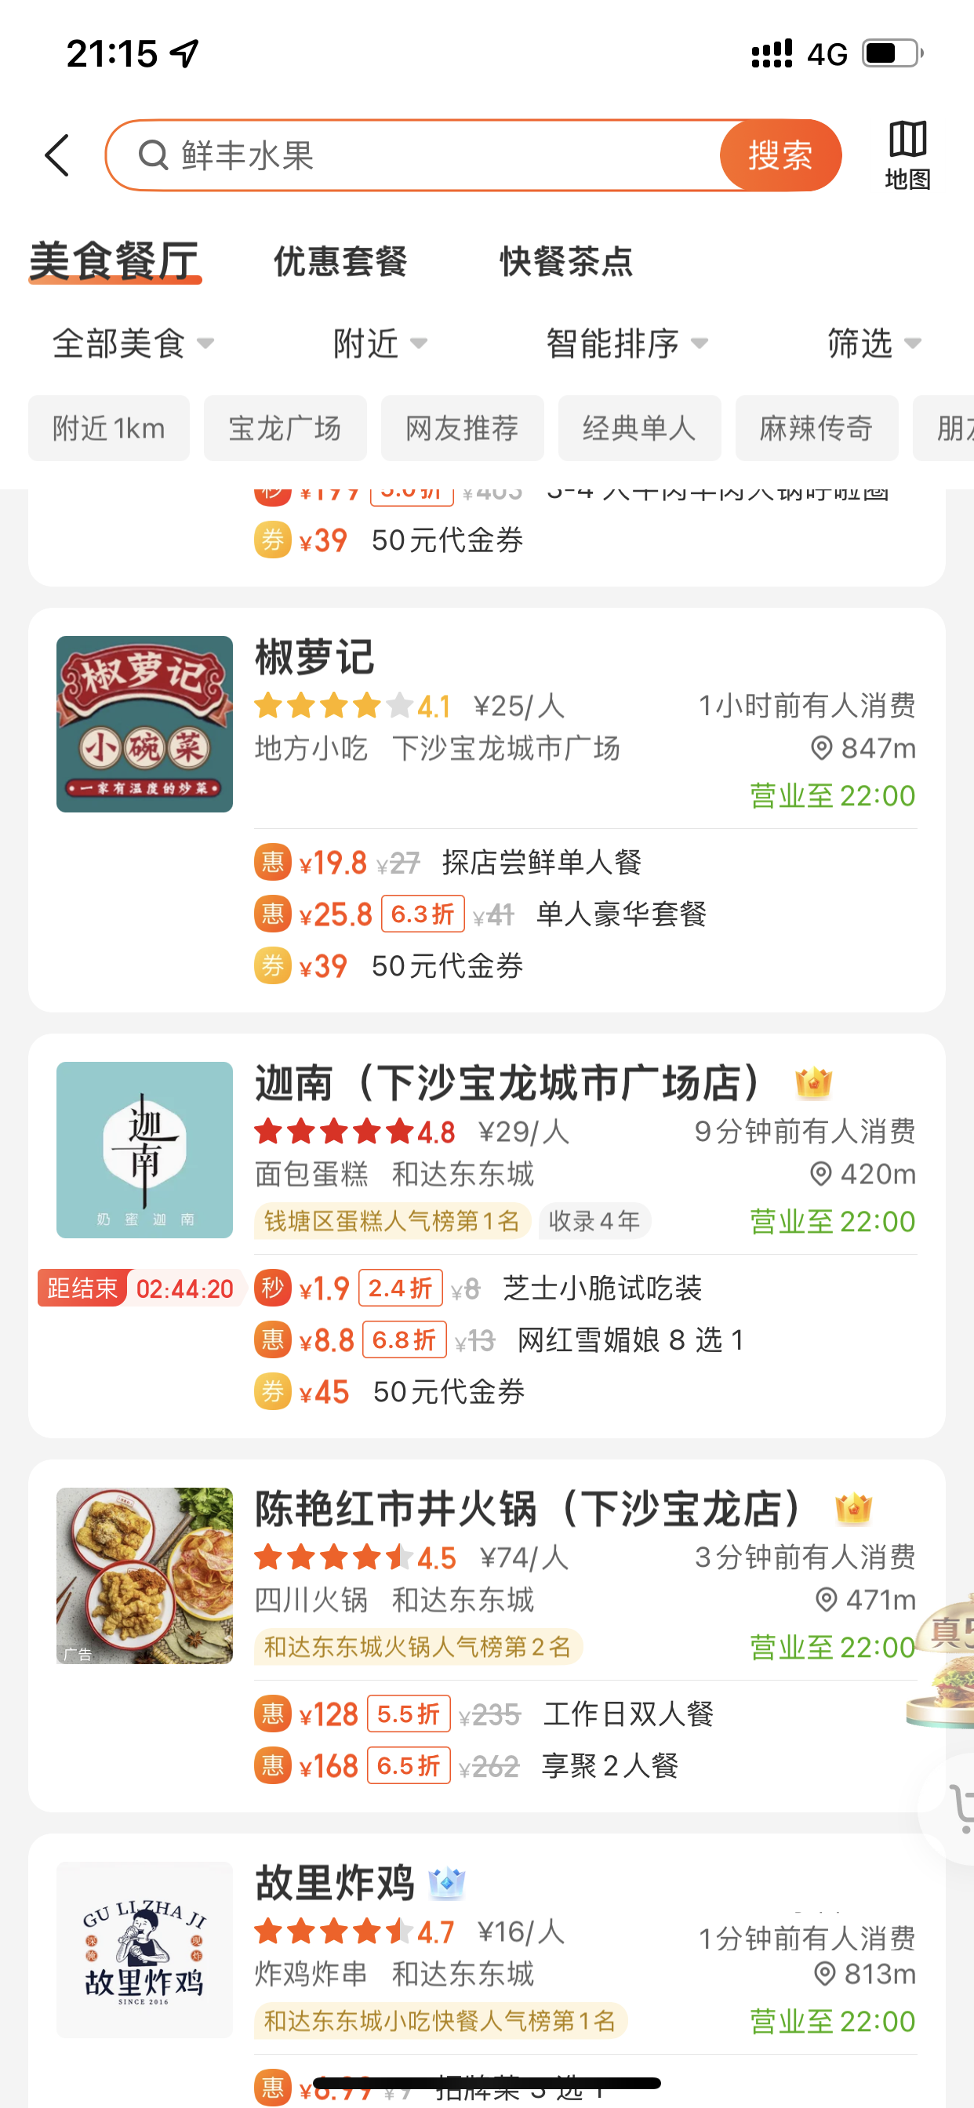
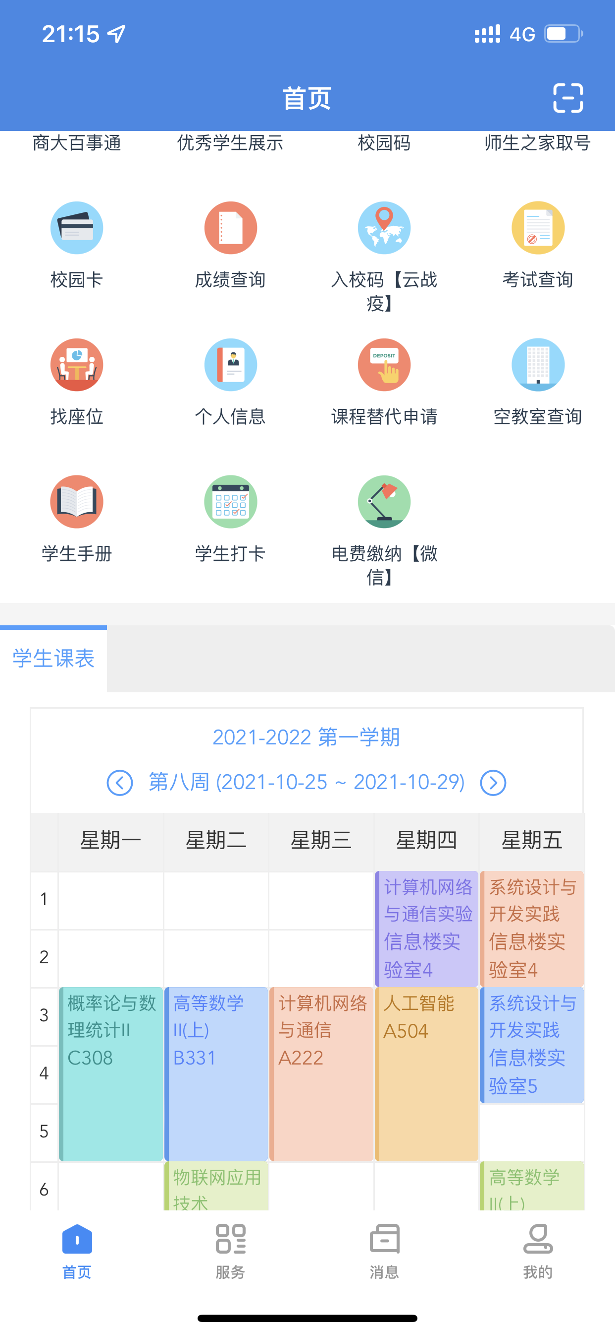
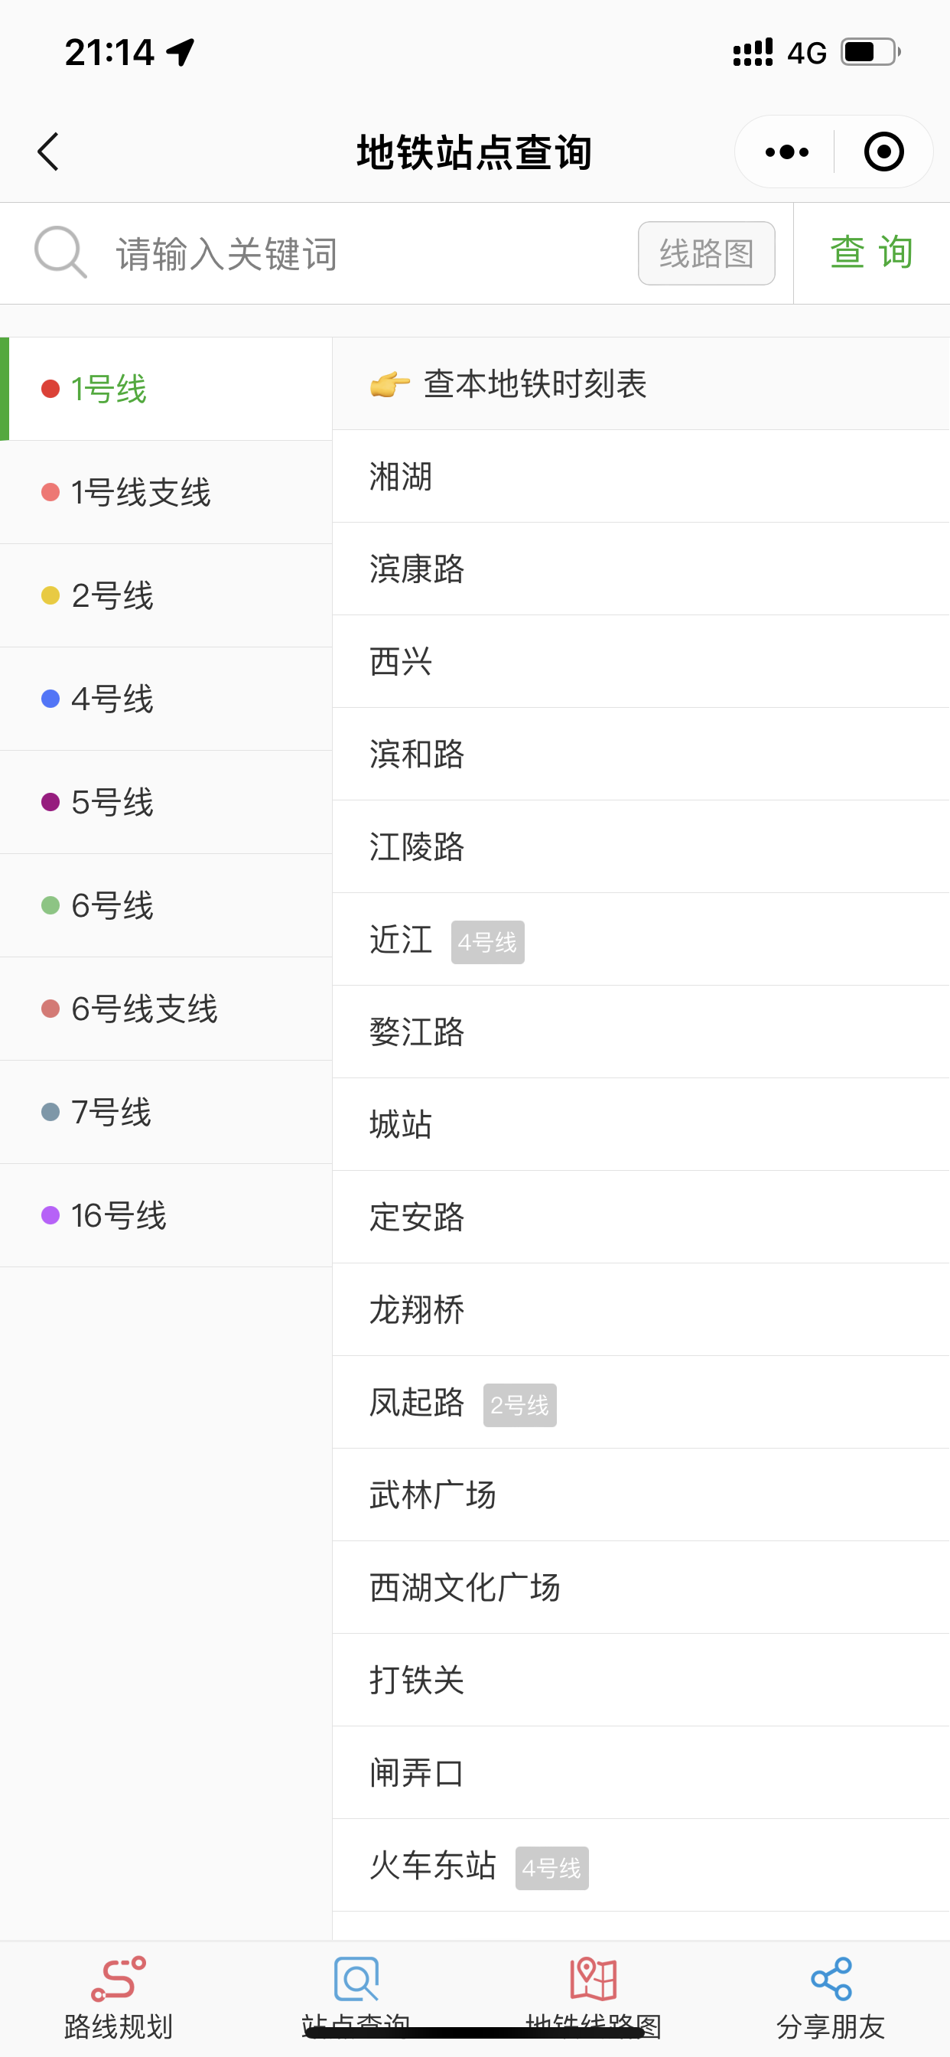
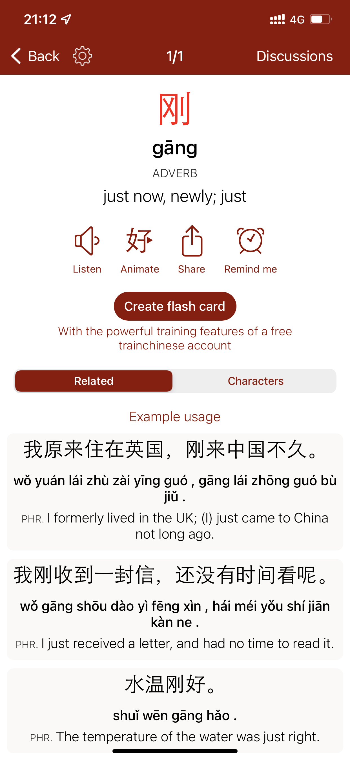
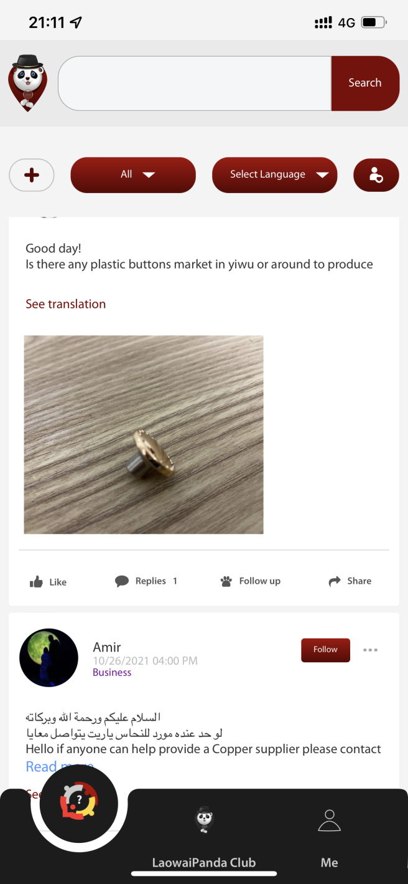

Slide 7
2021
02
热点追踪
Hostpot

Slide 8
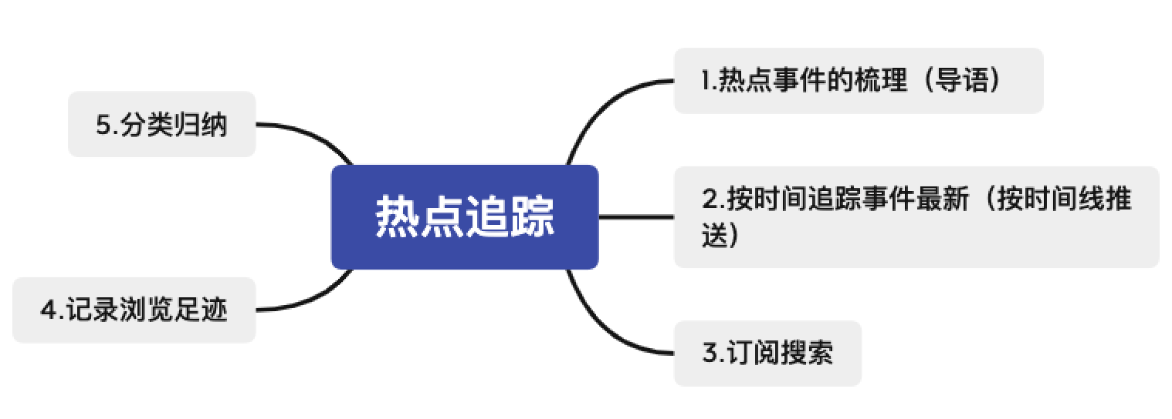
Why？
主要功能
WHY
KEY FEATRUES
大多数新闻类仅推送实时新闻，不提供时间线热点梳理和热点订阅功能，无法满足当代喜欢吃瓜的年轻人追根溯源的需求
目标平台
TARGET PLATFORM
网页/微信小程序

Slide 9
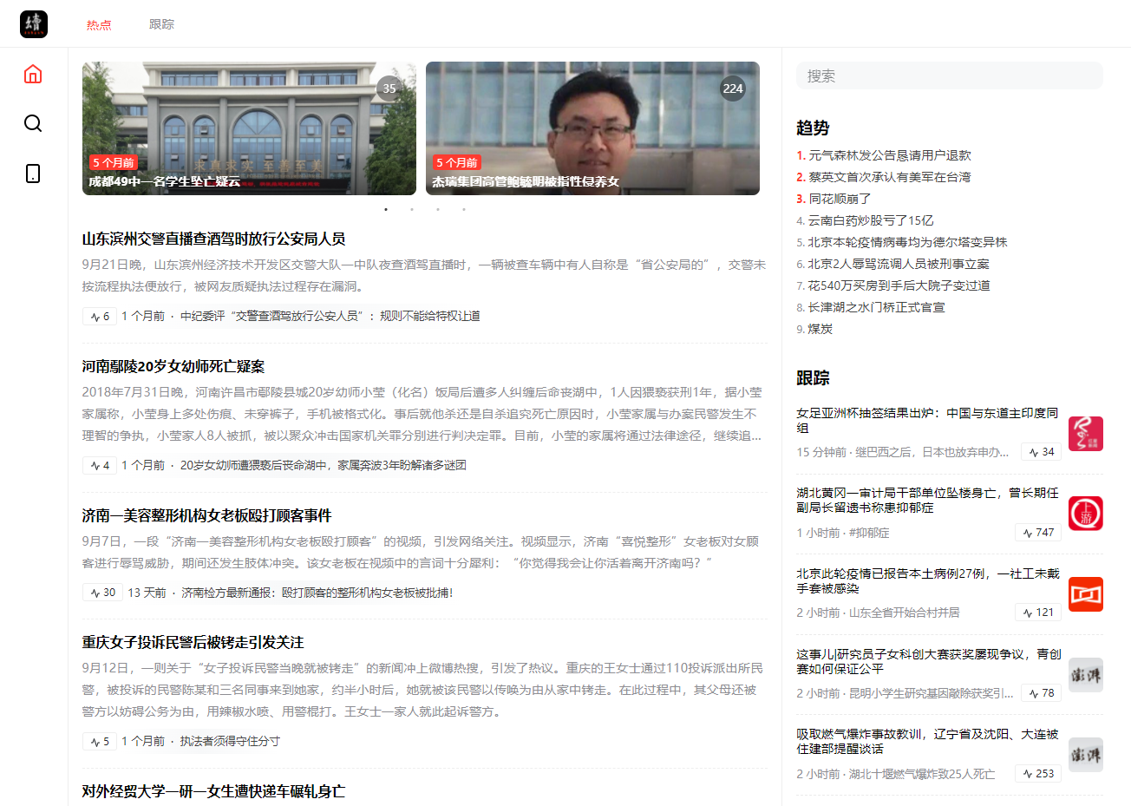
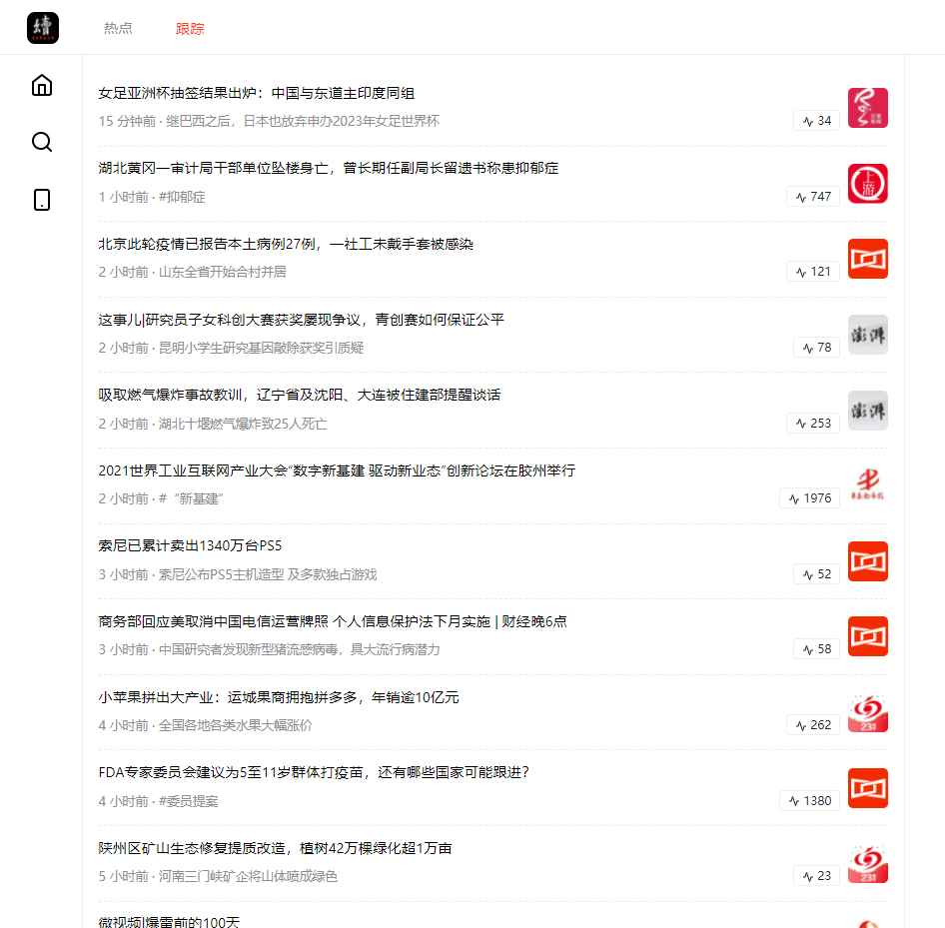
竞品分析
COMPETITOR
热点页
跟踪页
网页地址
https://houxu.app/
1.不能订阅某一热点
2.缺乏分类整理

Slide 10
2020
文化传播和中外语言学习平台
03
WORK REVIEW

Slide 11
产品想法
PRODUCT IDEARS
为中国学生和在华留学生提供汉/外语教学，促进中外教育、文化交流的合作与发展。

Slide 12

具体功能
SPECIFIC FUNCTIONS
提供一对一汉语或外语的教学
花费积分邀请老师教学，积分由做题或者教导别人可得;主页放置些教学视频(如语法解析，好词好句推荐，如何六级高分通过等）。
教学资格认证
中外语言文化交流活动组织平台
中国教育、文化等信息查询
平台用户通过测试都可认证。
展示近期开展的活动的信息
提供部分权威学习教材

Slide 13
THANK YOU!
谢谢观看
2021
汇报人：第三小组

